Slide 1
INTEGRANDO DE COMPONENTES SISTÉMICOS Actividad 2.3 Actividad Orquestando la integración con webservices SOAPs ASY5131

Slide 2
ASY5131
Nombre del profesor
correo@professor.duoc.cl

Slide 3
IL3.3 Establece un sistema de comunicación a partir de la construcción de webservices basado en SOAP O REST o servicios de mensajería, determinando quien será el productor y quien será el consumidor.
Indicador de logro

Slide 4
Conocer como desarrollar un webservice SOAP utilizando lenguaje de programación java.
Integración de plataformas
OBJETIVO

Slide 5
IMPLEMENTANDO JAVA WEB SERVICES

Slide 6
Creando un Web Service SOAP
El API JAX-WS
Es una tecnología Java para construir Clientes y Servicios Web basados en XML y SOAP
Orientado a los mensajes
Orientados a RPC.
Esta api oculta la complejidad de SOAP, resolviéndolo los problemas asociados a la creación manual del WSDL, por ejemplo.
Crea un objeto proxy que invoca a los métodos
Requiere la anotación javax.jws.Webservice para que la clase se comporte como WS

Slide 7
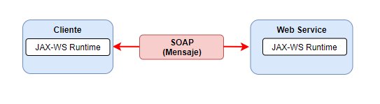
Creando un Web Service SOAP
JAX-WS Endpoint
Un servicio EndPoint es una interfaz o clase en donde se declaran los métodos que un cliente puede invocar del servicio.
Para implementar un endPoint en Java se requiere:
javax.jws.Webservice/WebServiceProvider
No admite métodos finales ni estáticos
Un constructor publico por defecto

Slide 8
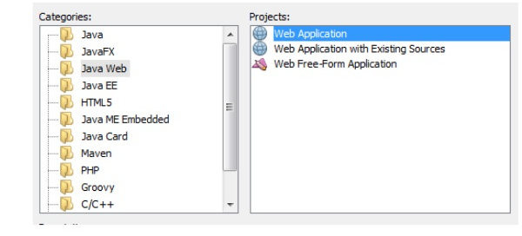
Creando un Web Service SOAP
Creando el proyecto
El proyecto debe ser tipo Java Web

Slide 9
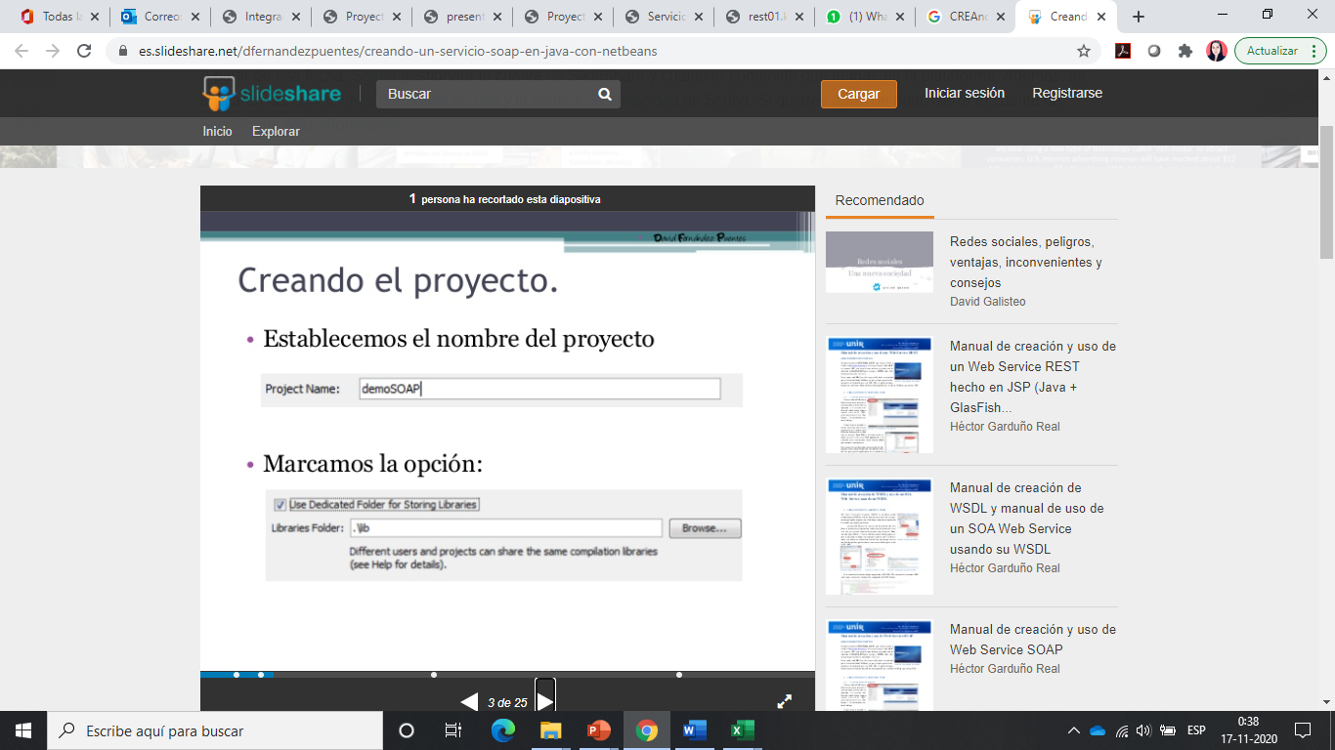
Creando un Web Service SOAP
Creando el proyecto
Establecemos el nombre del proyecto
Marcamos la opción

Slide 10
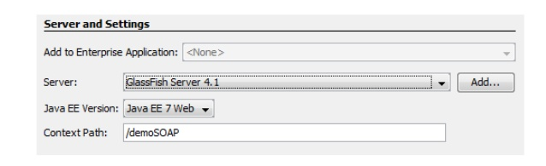
Creando un Web Service SOAP
Creando el proyecto
Ahora elegiremos el servidor, puede ser GlassFish o TomCat. Para el ejemplo, usaremos GlassFish.

Slide 11
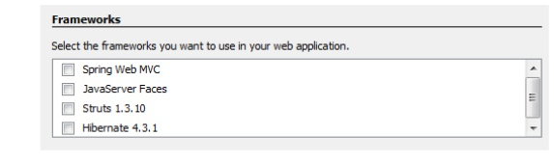
Creando un Web Service SOAP
Creando el proyecto
En el apartado de Frameworks no vamos a seleccionar ninguno por el momento.

Slide 12
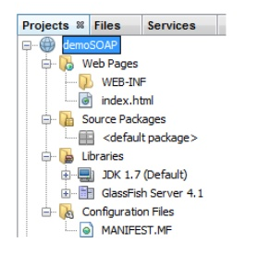
Creando un Web Service SOAP
Creando el proyecto
Una vez finalizado este proceso se nos creará un proyecto con la siguiente jerarquía:
PROYECTO CREADO!!
Hasta ahora es como todo proyecto de Java Web, ahora vamos con la parte de servicios web.

Slide 13
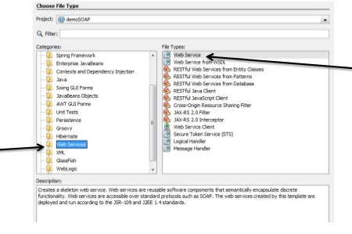
Creando un Web Service SOAP
Servicio Web SOAP
Para realizar este servicio vamos a utilizar el asistente de Netbeans.
Pulsamos “New File” y nos aparecerá lo siguiente:

Slide 14
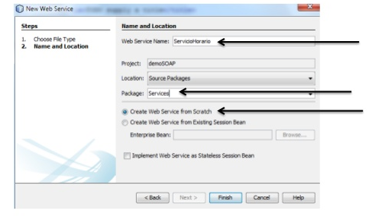
Creando un Web Service SOAP
Servicio Web SOAP
Establecemos el nombre del servicio, el paquete donde van a alojarse y la opción crear desde Scratch

Slide 15
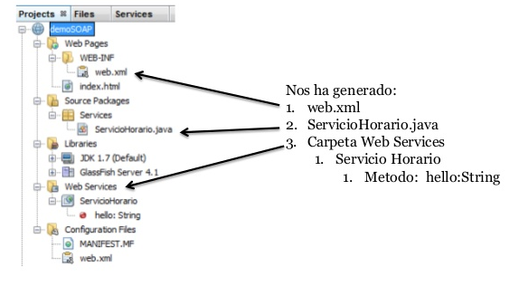
Creando un Web Service SOAP
Servicio Web SOAP
Al seguir estos pasos la jerarquía del proyecto queda:

Slide 16
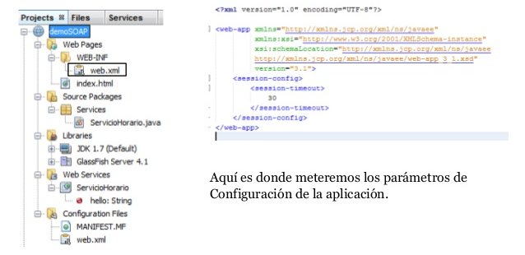
Creando un Web Service SOAP
Servicio Web SOAP
En web.xml tenemos:

Slide 17
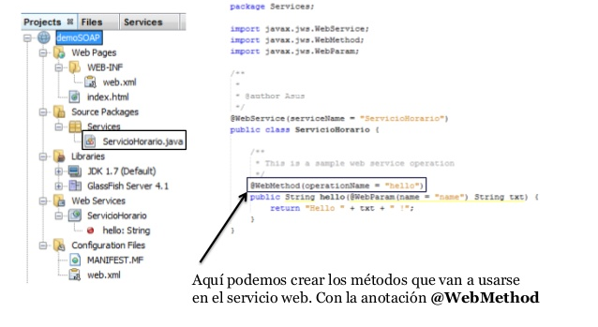
Creando un Web Service SOAP
Servicio Web SOAP
En ServicioHorario.java tenemos:

Slide 18
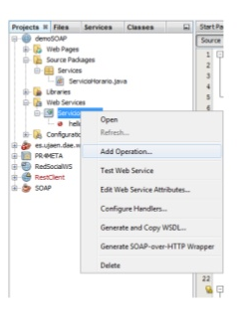
Creando un Web Service SOAP
Servicio Web SOAP
Para añadir las operaciones lo podemos hacer o bien tecleando el código, con las anotaciones @WebMethod y @WebParameter etc.
O bien usando el asistente de diseño de NetBeams.
En este caso vamos a usar el asistente de NetBeans.

Slide 19
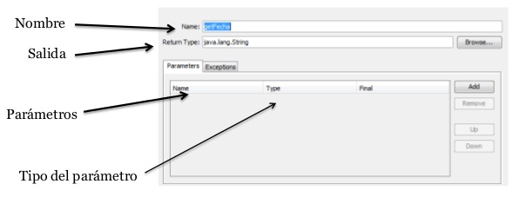
Creando un Web Service SOAP
Servicio Web SOAP
En la siguiente ventana indicaremos el nombre de la operación, el tipo de salida así como los parámetros y las excepciones que se lanzan.

Slide 20
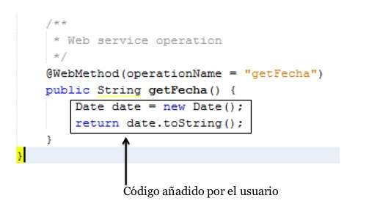
Creando un Web Service SOAP
Servicio Web SOAP
Esto nos genera el siguiente código, listo para completar con las acciones que queremos que realice.

Slide 21
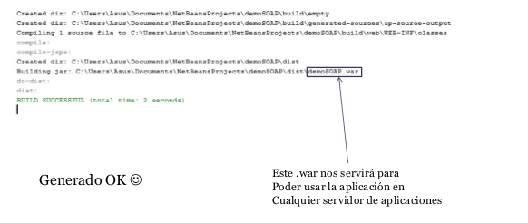
Creando un Web Service SOAP
Testeo del Servicio Web SOAP
Realizamos la prueba, para comprobar que hemos editado correctamente, haciendo click en “Clean and Build” y vemos si se ha generado correctamente.

Slide 22
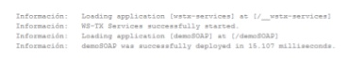
Creando un Web Service SOAP
Testeo del Servicio Web SOAP
Para armar el proyecto tenemos que hacer click en “Deploy”, para que cargue la aplicación en el servidor de aplicaciones GlassFish.
Tardará un poco el proceso. Para probarlo hacemos click en “Test Web Service”.

Slide 23
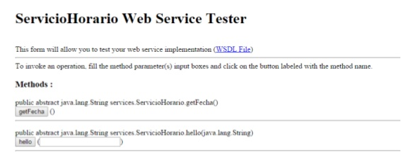
Creando un Web Service SOAP
Testeo del Servicio Web SOAP
Una vez realizado el paso anterior, automáticamente NetBeans nos genera las pruebas del servicio Web SOAP que hemos creado y nos muestra en el navegador lo siguiente:
Localhost:8080/demoSOAP/ServicioHorario?Tester

Slide 24
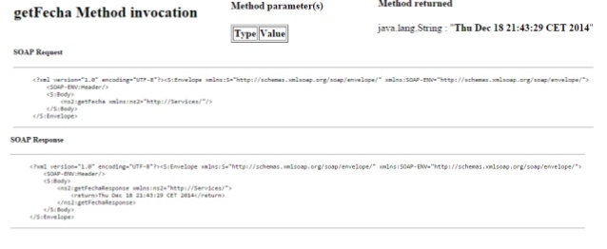
Creando un Web Service SOAP
Testeo del Web Service SOAP
Probamos haciendo click en el botón generado con el nombre del método que queremos probar, en este caso “getFecha()”

Slide 25
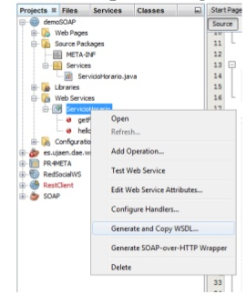
Creando un Web Service SOAP
Generación del WSDL del Servicio Web SOAP
Ahora simplemente nos queda generar el WDSL.

Slide 26
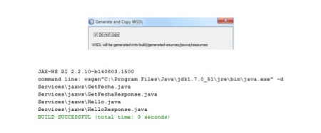
Creando un Web Service SOAP
Generación del WSDL del Servicio Web SOAP
Debemos seleccionar donde copiar WSDL, seleccione la opción “Do not copy” y el WSDL se generará en la carpeta por defecto, que es build/generated-sources/jaxw/resources

Slide 27
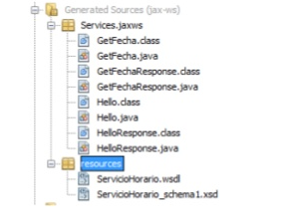
Creando un Web Service SOAP
Generación del WSDL del Servicio Web SOAP
Ya tenemos nuestro Servicio Web SOAP, listo para funcionar en cualquier máquina, con todos los beneficios que los servicios web nos ofrecen.

Slide 28

Preguntas , Conclusiones y Reflexiones

